Slide 1
Одређивање карактеристика Гаусовог снопа хелијум-неонског ласера
Математичка гимнзија
Анђелика Михаиловић

Slide 2
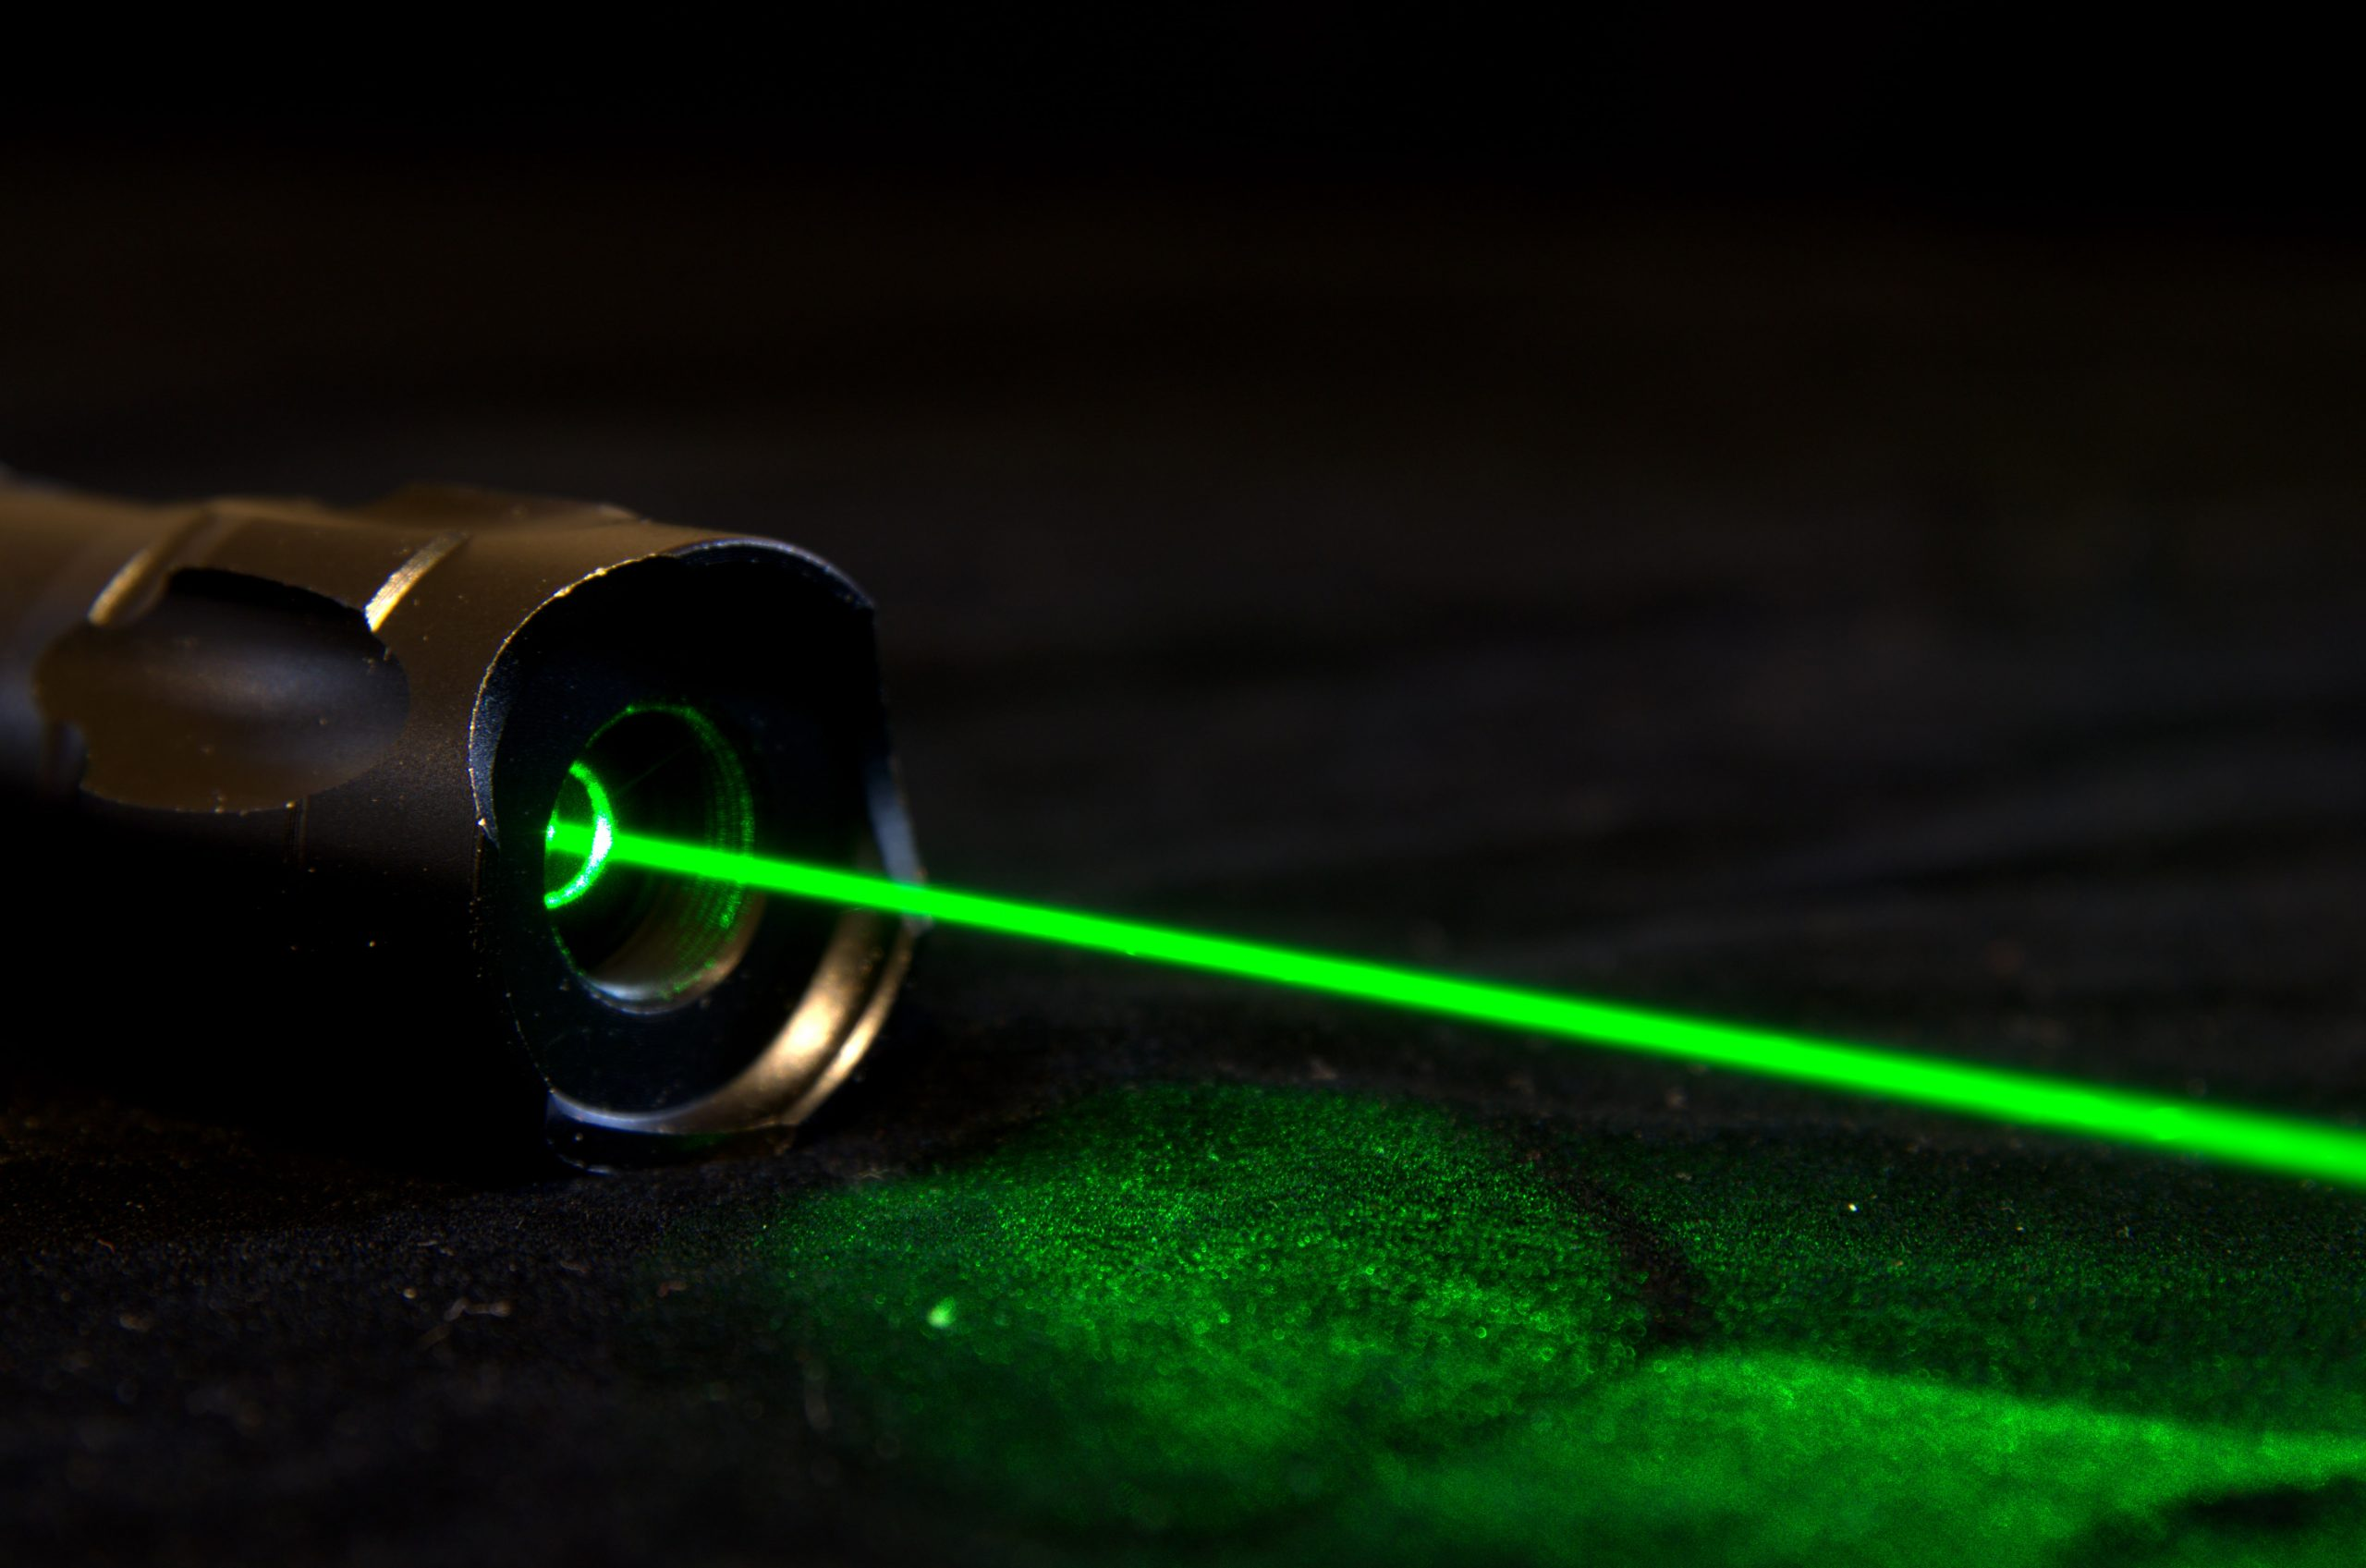
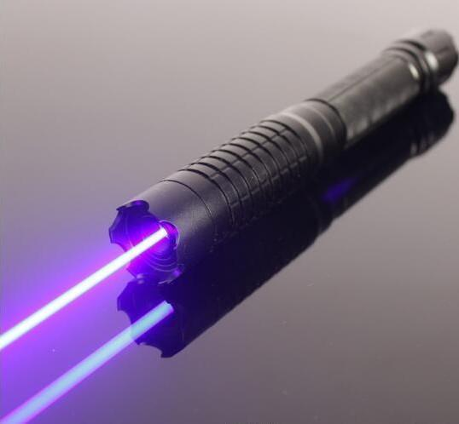
Ласер
Ласери су уређаји који стимулисаном емисијом појачавају светлост.
Light
Amplification by
Stimulated
Emission of
Radiation

Slide 3
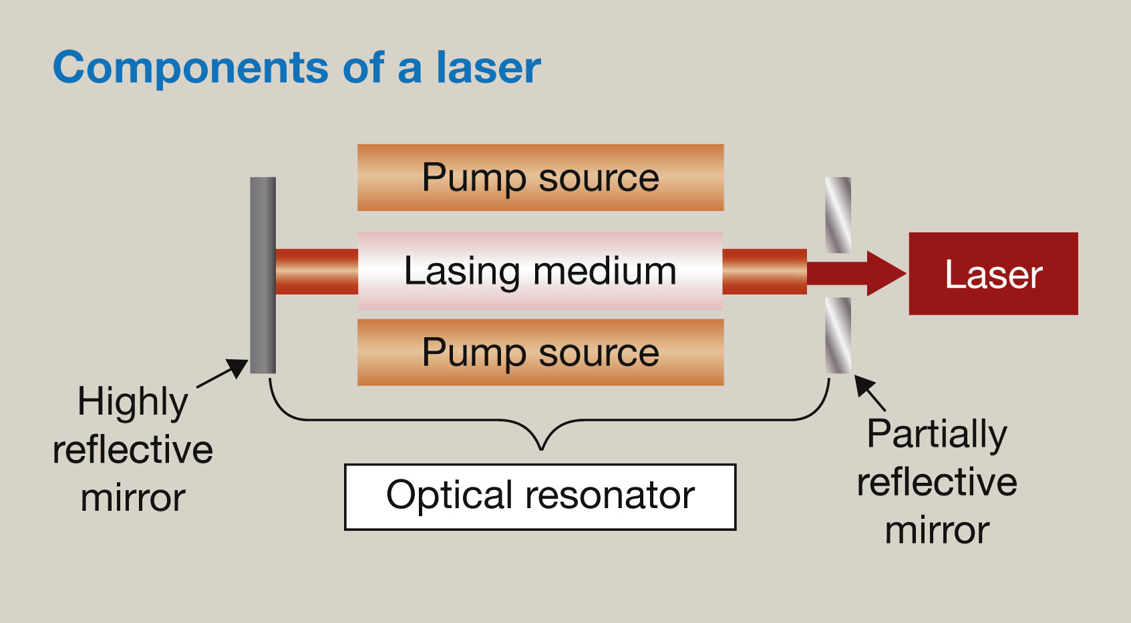
—Someone Famous
“This is a quote, words full of wisdom that someone important said and can make the reader get inspired.”

Slide 4
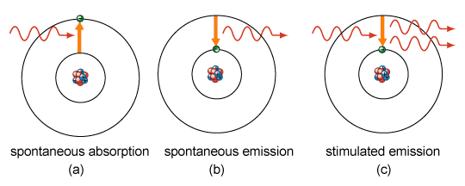
У активној средини ласера...
стимулисана емисија зрачења
-> кохерентно и монохроматско зрачење

Slide 5
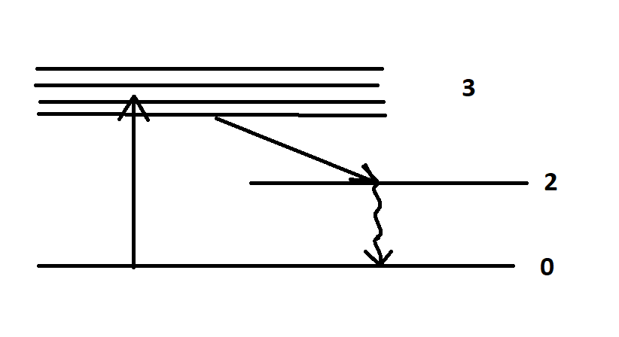
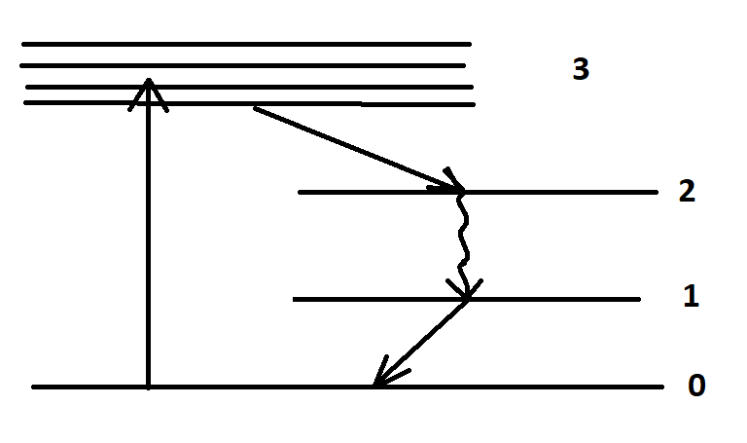
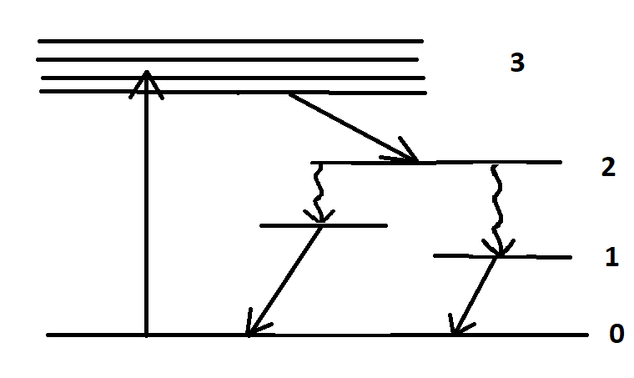
Различите конфигурације ласера са више нивоа
са 3 нивоа
са 4 нивоа
са више стања за пумање
Notes:
Inverzna naseljenost uslov da se pojavi laserovanje, u ravnoteznom stanju uvek imamo gore vise nego dole, 0 je inicijalno popunjen, a 1 I 2 nisu

Slide 6
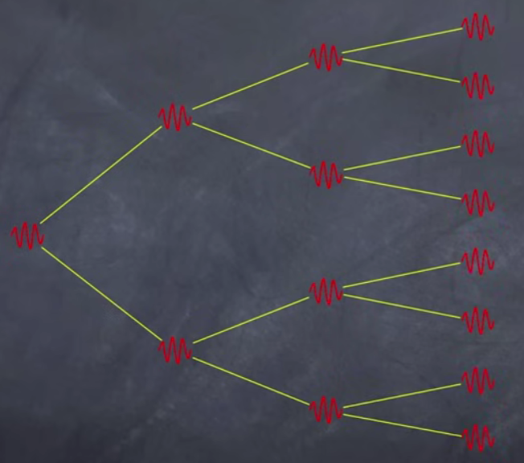
-инверзија насељености
-оптичко појачање

Slide 7
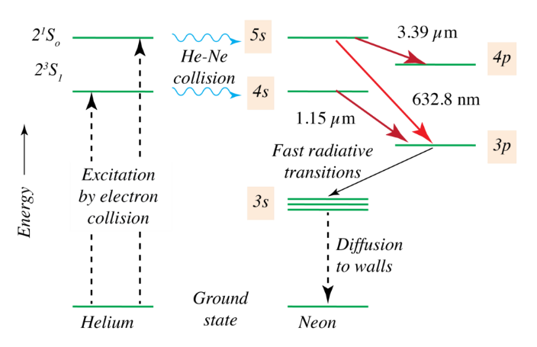
Хелијум-неонски ласер
-хелијум и неон су у односу 10:1
-најчешћа таласна дужина је 632.8nm

Slide 8
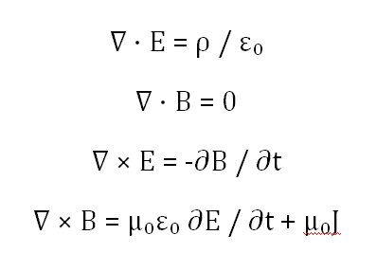
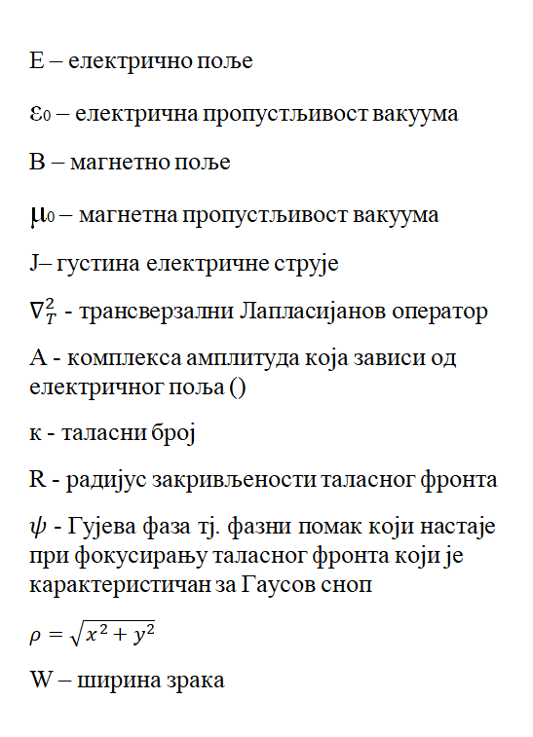
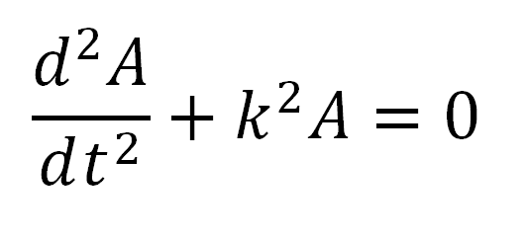

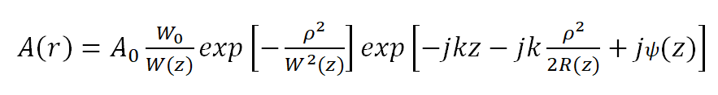
Гаусов сноп
Максвелове ј-не
Таласна ј-на
Параксијална Хелмхолцова ј-на
Основно решење

Slide 9
Шта је потребно да знамо да би описали Гаусов сноп?
Таласну дужину (λ)
Максималну амплитуду или снагу P₀
Положај осе снопа
Положај струка снопа
Полупречник струка или Рејлијеву зону

Slide 10
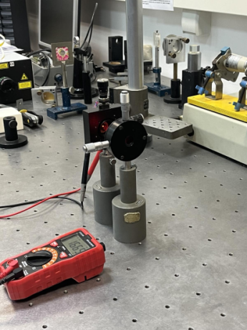
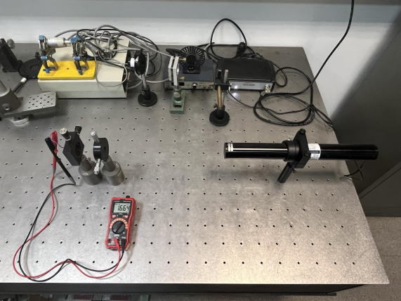
Knife-edge метода
Notes:
Нож не сече ласер, него је то полураван која ѕаклања део снопа

Slide 11
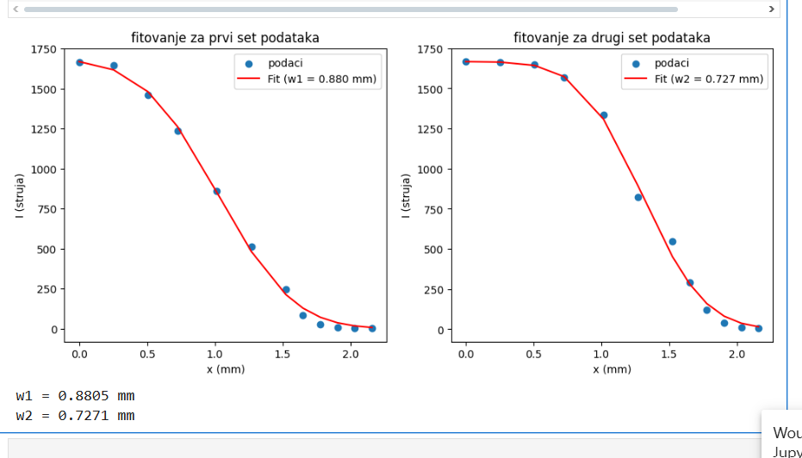
Анализа података
Добијени подаци
W₁ = 0.8805 mm (први сет)
W₂ = 0.7271 mm (други сет)
W0 = 0.8805 mm
Z0 = 0.7271 mm

Slide 12
Хвала на пажњи

